Slide 1
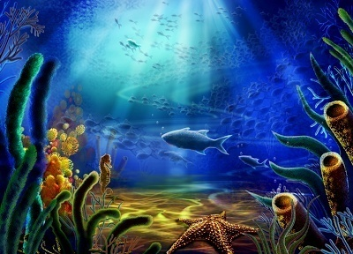
Мир морей
и
Океанов
Подготовила воспитатель
МКДОУ «Шварцевский д/с»
Нечипорович Валентина Евгеньевна

Slide 2
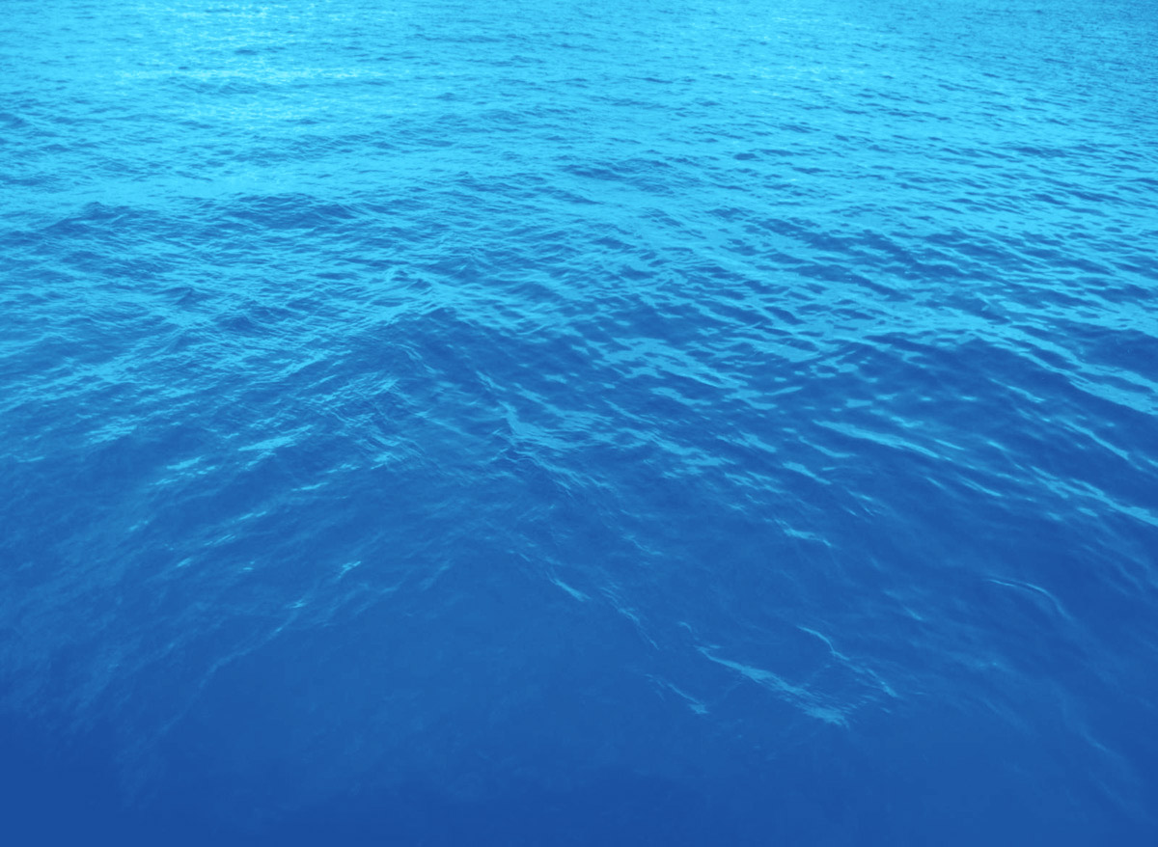
Морская песенка
Дельфины в море плавают, и плавают киты,
И рыбки разноцветные, а также я и ты,
Вот только мы у берега, а рыбки в глубине;
Мы выросли на солнышке, а рыбки все – в воде.
Но мы похожи с ними: мы любим поиграть,
Но только мы не можем, как рыбки помолчать.
Нам хочется резвиться и хочется кричать,
Хотим мы веселиться и песни распевать.
Про море голубое и жёлтые цветы,
Про рыбок разноцветных споём и я и ты

Slide 3
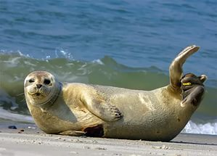
Тюлень лежит на льдине,
Как будто на перине.
Встать он не торопится:
Жирок под шубой копиться.

Slide 4
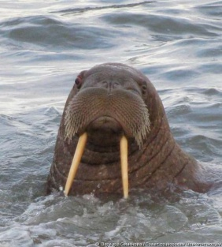
На крайнем севере живёт
И рыбкою питается,
Врага клыками грозно бьёт,
И «Морж» он называется

Slide 5
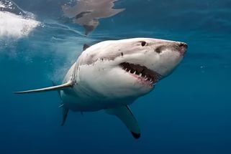
Акула всех морей беда,
Виновница разгула.
Она сейчас не голодна
Акула съела мула –
Огромнейшего мула

Slide 6
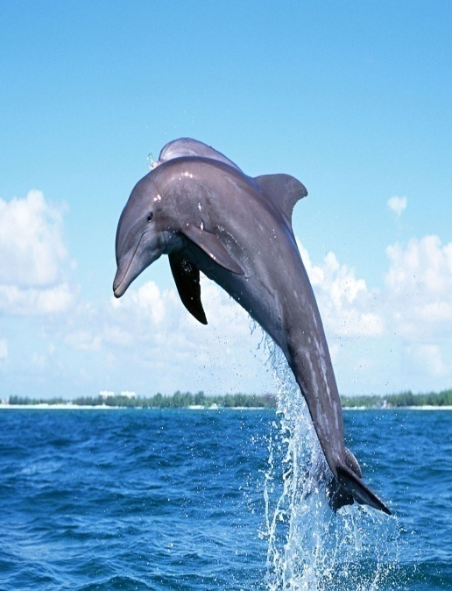
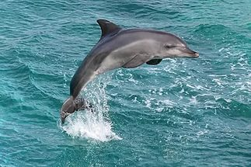
О дельфинах всем известно –
Нет животных интересней:
Острый ум, движенья ловки
И легки для дрессировки

Slide 7
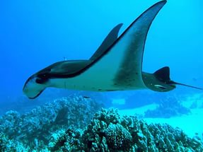
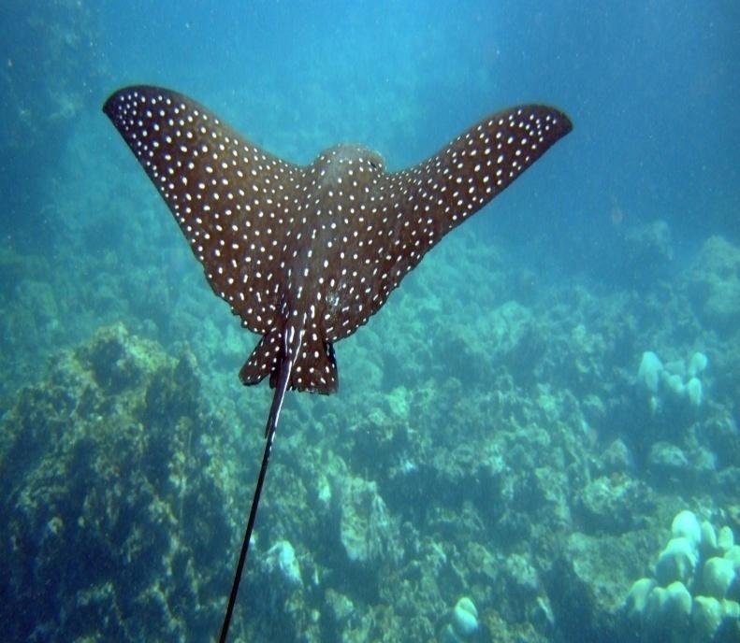
Посреди морских глубин
Проплывает рыба – блин,
Электрический разряд
Носит в теле рыба скат

Slide 8
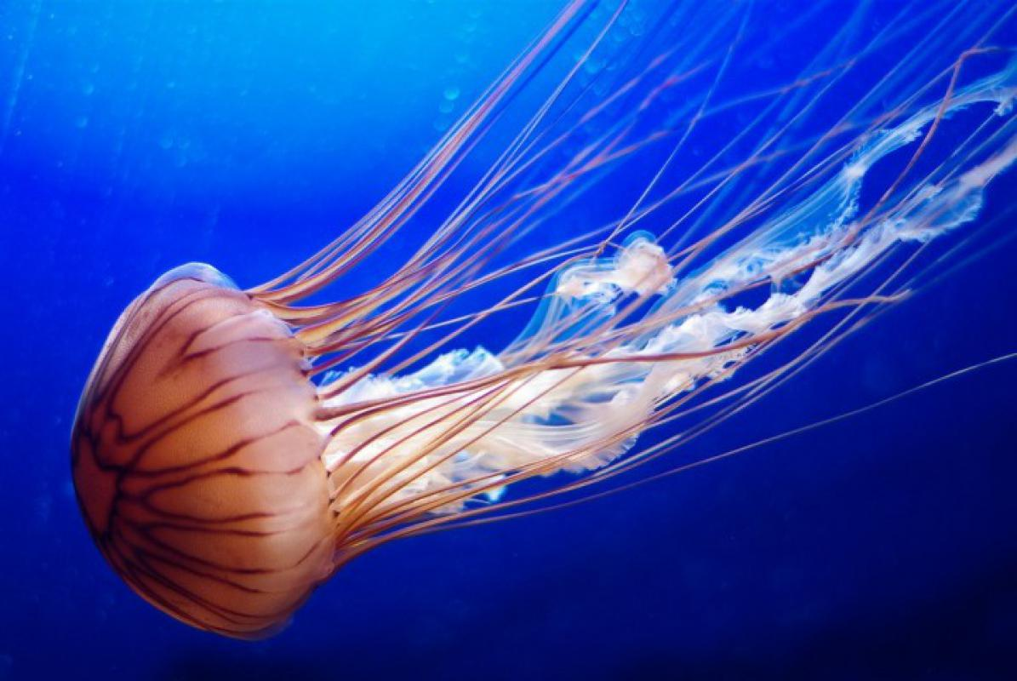
У красавицы – медузы
Так прелестны карапузы!
Только их медуза – мать
Просит на руки не брать,
Не послушаешь – возьмёшь-
Все ладошки обожжёшь

Slide 9
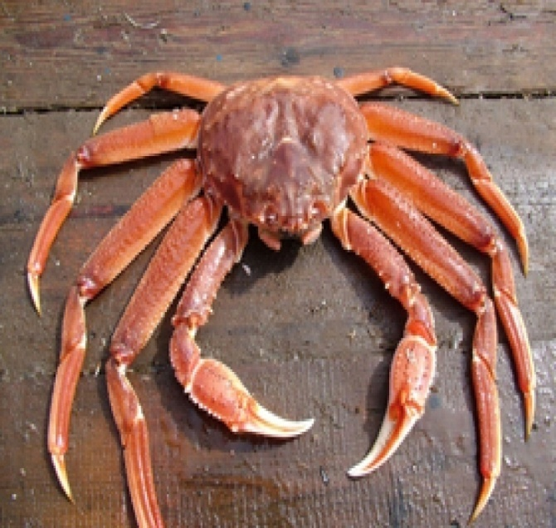
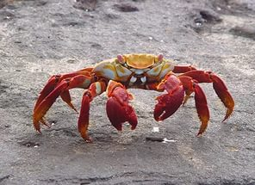
На дне морском
Живёт наш краб,
Друзьям: акулам, рыбам рад.
Он с ними в ладушки сыграет,
И щёлк клешнёй, всех обыграет

Slide 10
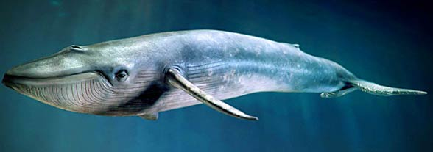
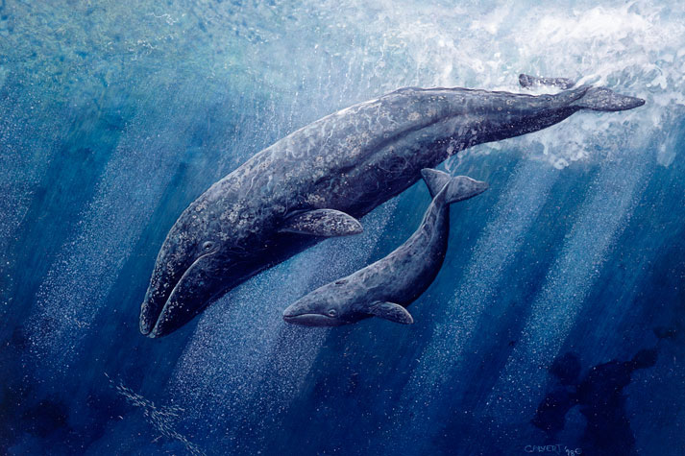
На волну, улёгшись, спит
Тридцатиметровый кит.
Рядом дремлют, как котята
Пятитонные китята

Slide 11
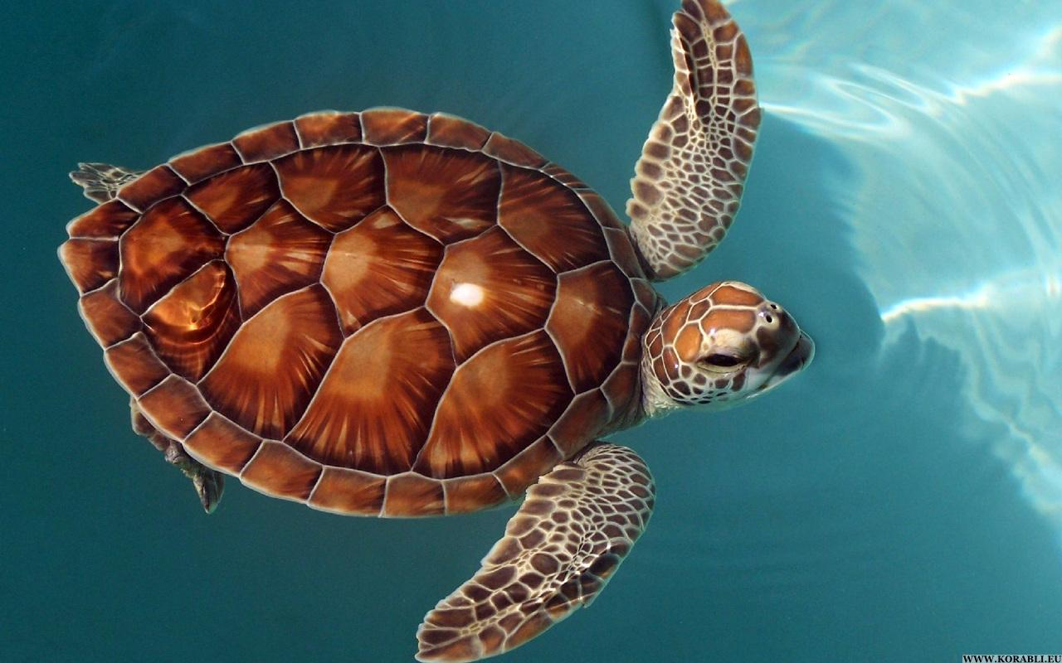
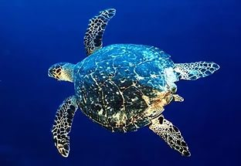
Черепашки всех мастей
Не зовут к себе гостей,
Потому что сами в дом
Помещаются с трудом

Slide 12
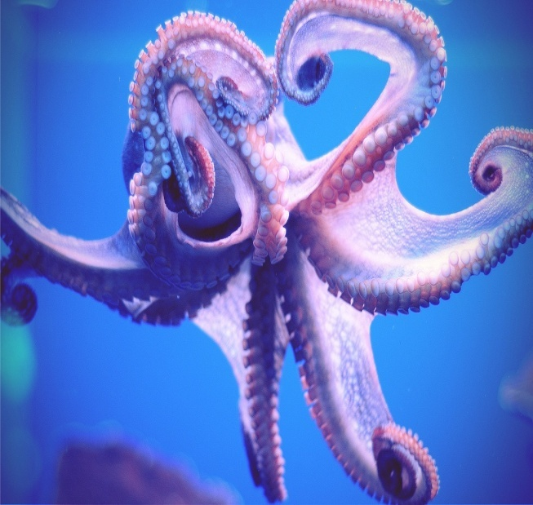
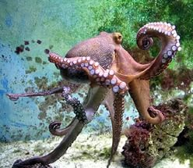
У осьминога много ног,
Но ни одной руки,-
Где – то в море без дорог
Ходит, бродит осьминог,
И кипящая волна
Осьминогу не страшна

Slide 13
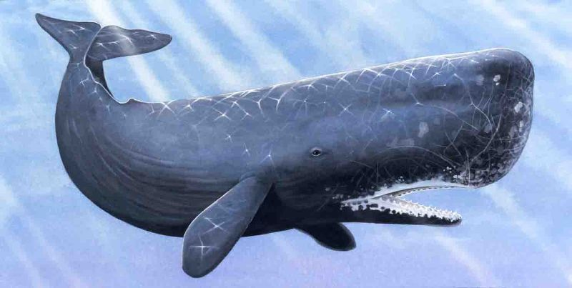
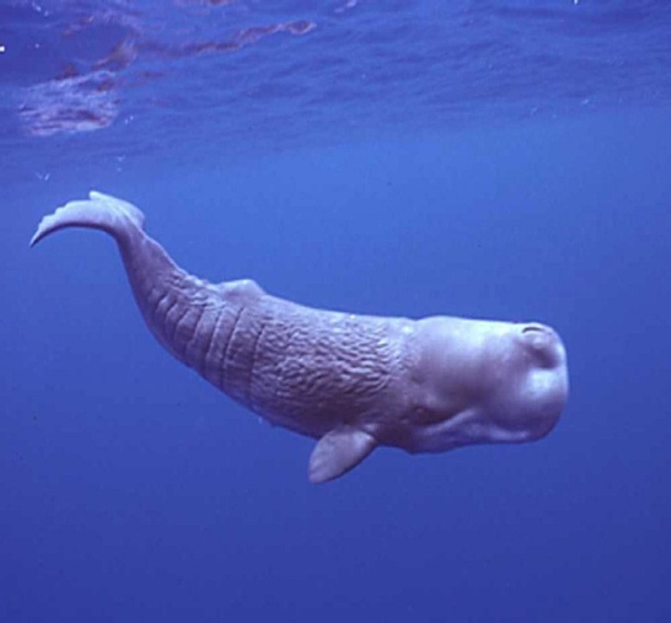
В океанской толще вод –
Жил весёлый кашалот.
Если с кем – ни будь встречался,
Непременно улыбался

Slide 14
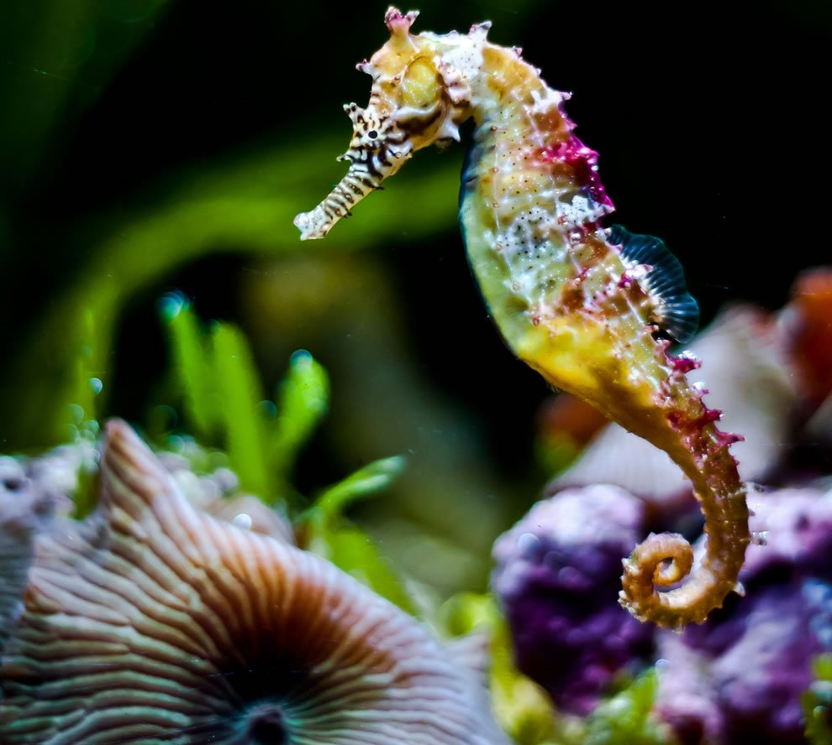
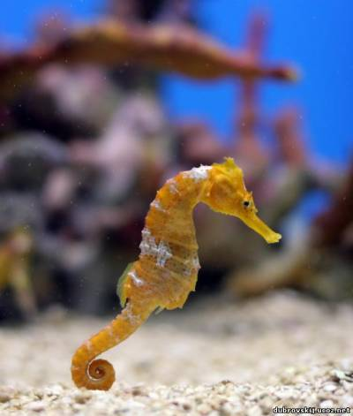
Морской конёк как горбунок
Застыл немым вопросом:
Достанет ли свой гребешок
Он длинным чутким носом

Slide 15
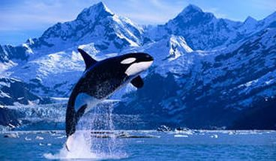
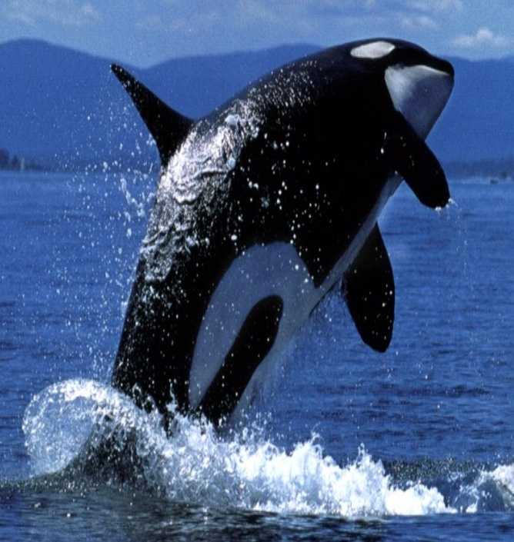
Кит – касатка каждый знает
Добрым просто не бывает.
Это хищник, осторожно!
На зубок попасться можно

Slide 16
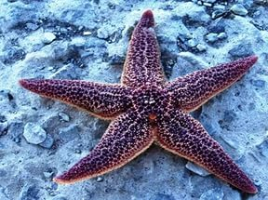
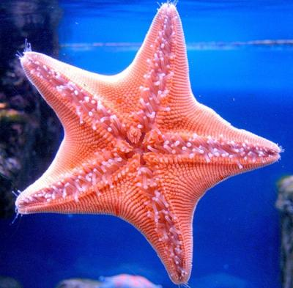
На дне морской звезда лежит,
Не двигаясь, - наверно, спит.
Пять ручек у звезды той есть –
И для неё рачок, креветка –
Как будто для ребят конфетка

Slide 17
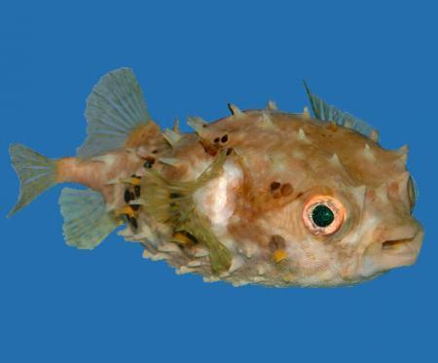
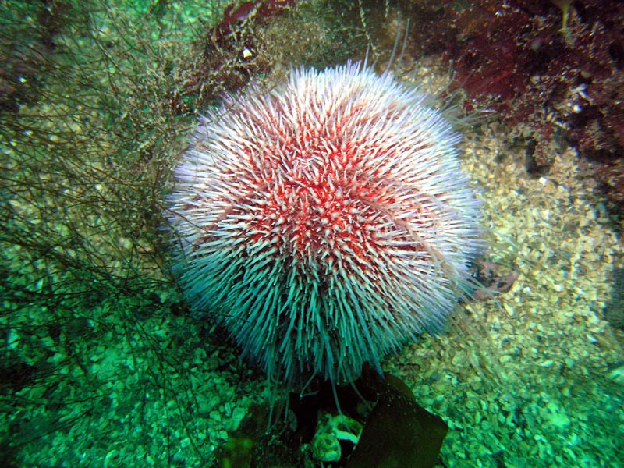
Вот уж сразу не поймёшь,
Что за - диво – рыба ёж.
У неё есть чудо дар
Превращаться в иглошар

Slide 18
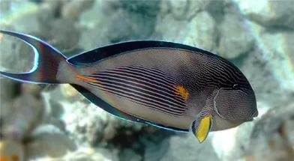
Рыба хирург живёт не просто –
И не поспать, не поесть рыбе вдоволь.
Вот и сегодня опять вечерком
Кто – то в окошко стучит плавником.
Возле коралловых рифов – война,
Помощь немедленно ваша нужна

Slide 19
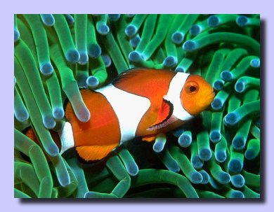
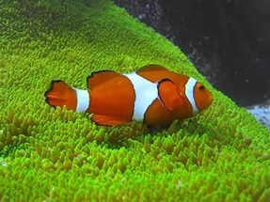
Рыба - Клоун, рыже – белый
Угрожающий окрас,
Плавники топорщит смело
И смешит, бывает нас

Slide 20
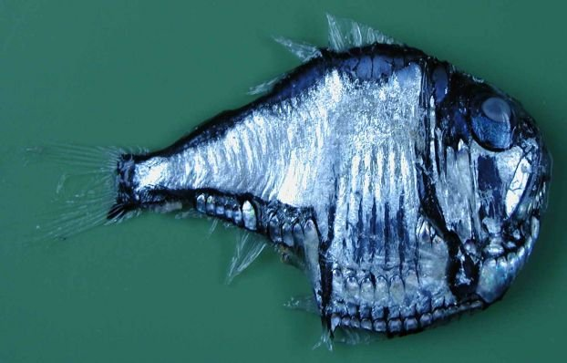
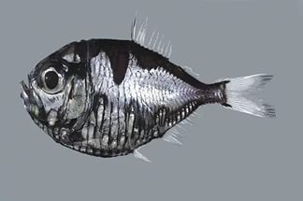
Рыба - морской топорик
живёт в мире больших глубин.
Всю свою жизнь проводит
в полной темноте

Slide 21
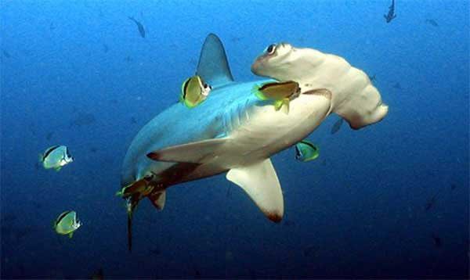
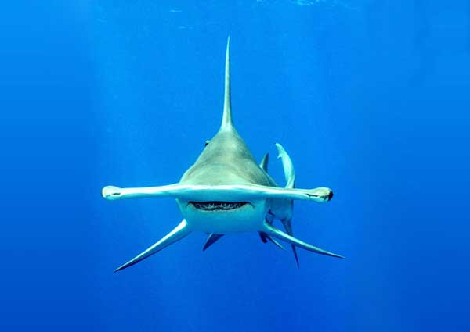
Ну а это, между прочим,
Рыба из семьи рабочей!
Дайте рыбе, только повод
С инструментом рыба - молот

Slide 22
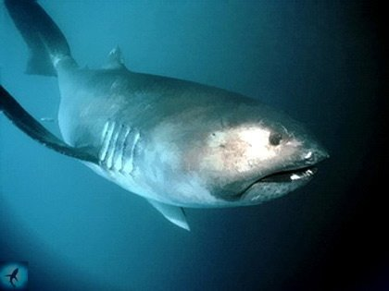
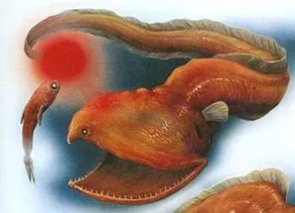
Рыба – большерот
Широко открывает рот,
Чтоб глотать животных,
Намного больше их самих

Slide 23
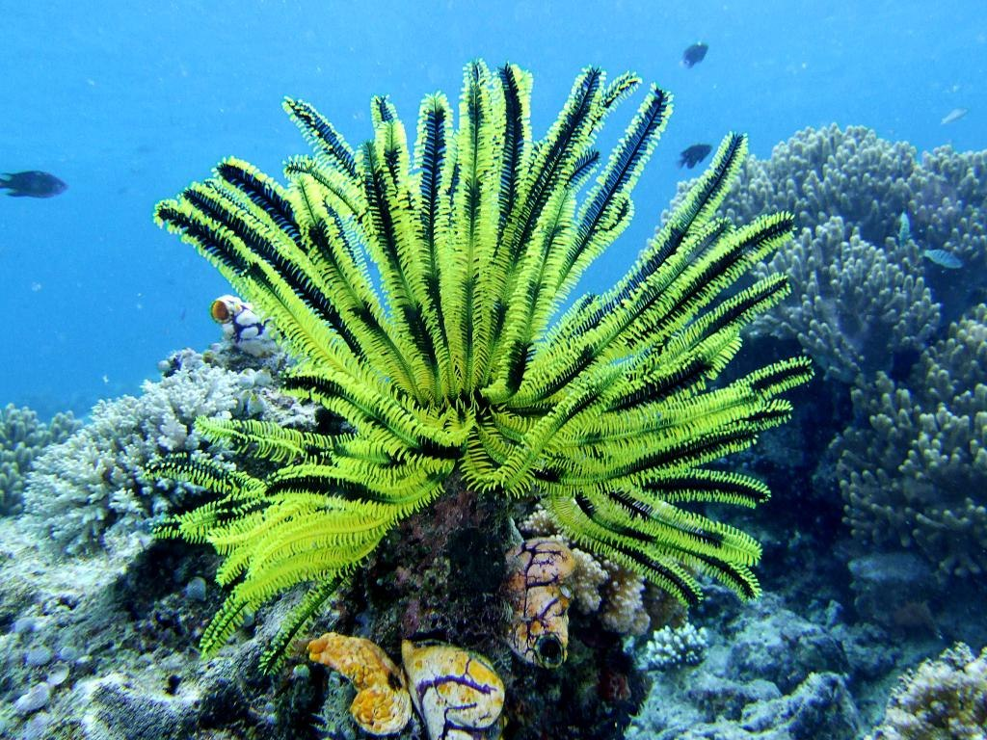
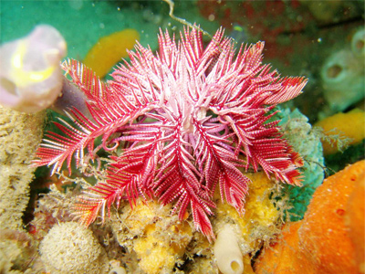
Я – Лилия! Ты – Лилия!
Различны имена!
Да только вот фамилия
У нас тобой одна.
Как на цветы похожи мы.
В чарующей красе!
Зачем же иглокожими
Нас обзывают все?

Slide 24
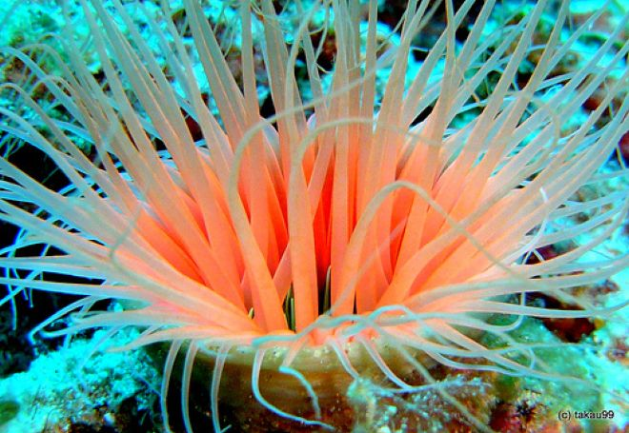
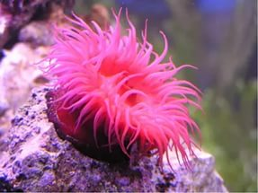
Хоть актиния красива,
Обжигает, как крапива.
Рыбки все перепугались,
В своих домиках остались.
Только клоун в ней прижился,
Он с ней крепко подружился

Slide 25
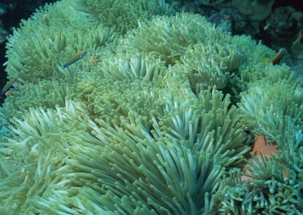
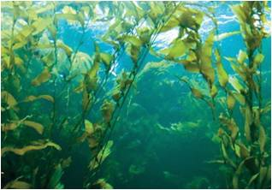
Плавно на волнах качаются,
Рыбкам на обеды доставляются,
Водоросли йодом очень славятся,
Может и тебе они понравятся

Slide 26
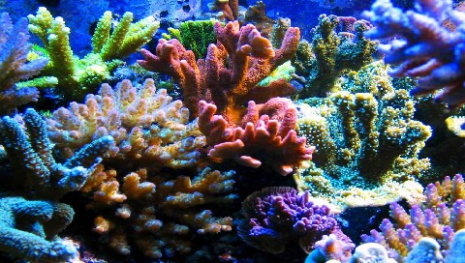
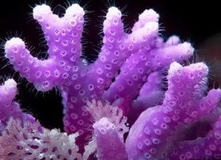
На дне океана кораллы живут,
И в гости рыбёшек различных зовут.
Кораллы гордятся своей красотой,
Наряд у кораллов совсем не простой

Slide 27
Спасибо
За
Внимание

